Slide 1
Мероприятия, посвященные Дню Великой Победы 9 мая
Муниципальное казенное дошкольное образовательное учреждение Искитимского района Новосибирской области детский сад комбинированного вида «Красная шапочка» р.п. Линево, 633216, 4микрорайон, дом 15, телефон (8-38343) 3-38-21; e- mail: ds_kra_isk@edu54.ru
Подготовила Панченко О.П.
Воспитатель высшей категории

Slide 2
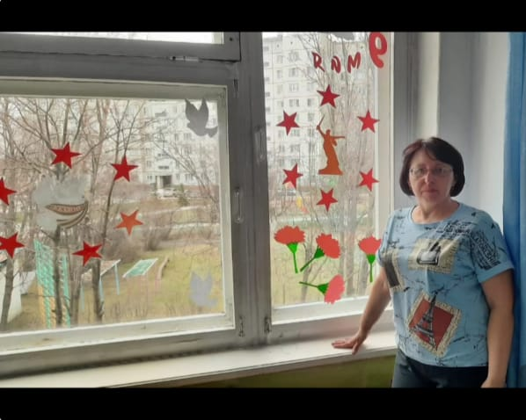
Акция «Окна Победы» https://vk.com/wall-211107584_480

Slide 3
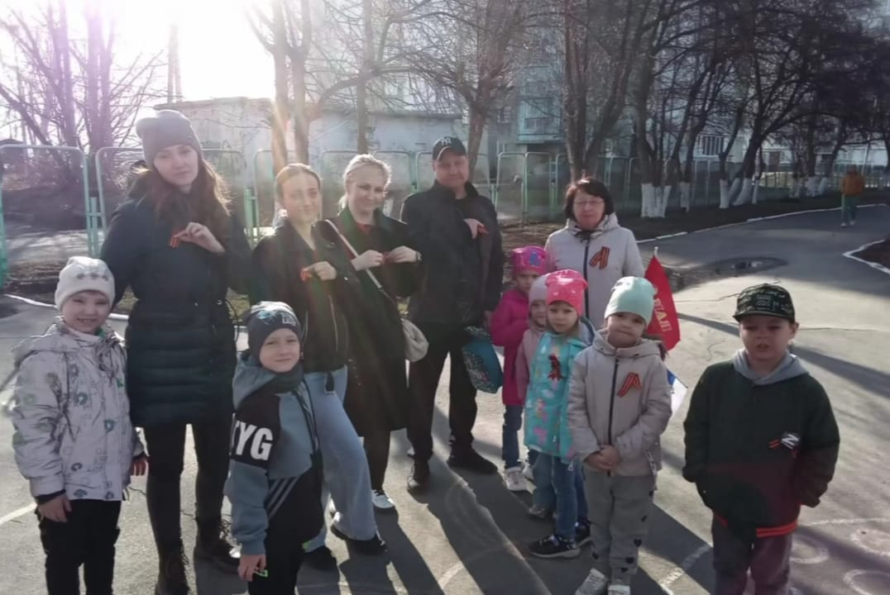
Акция для родителей «Георгиевская ленточка» https://vk.com/wall-211107584_484

Slide 4
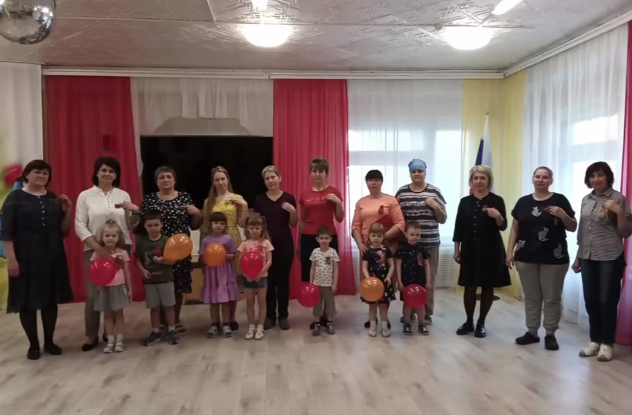
Акция для педагогов «Георгиевская ленточка» https://vk.com/wall-211107584_484

Slide 5
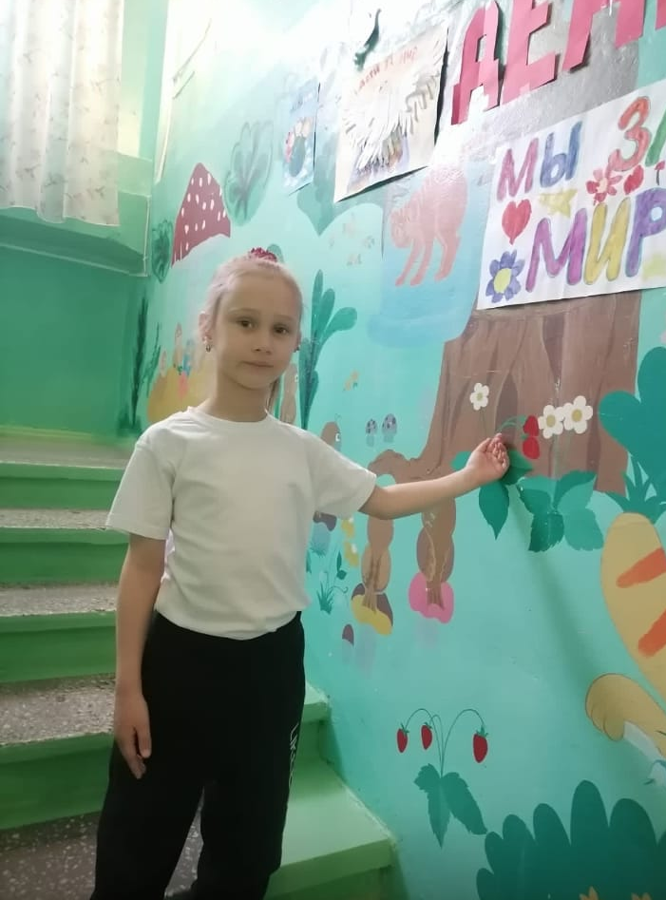
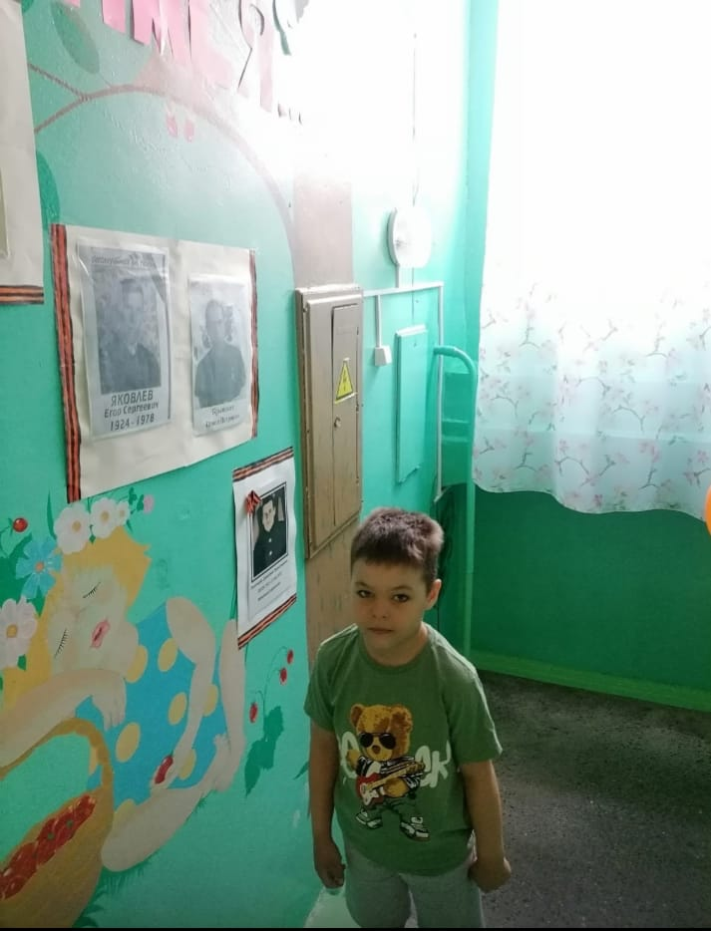
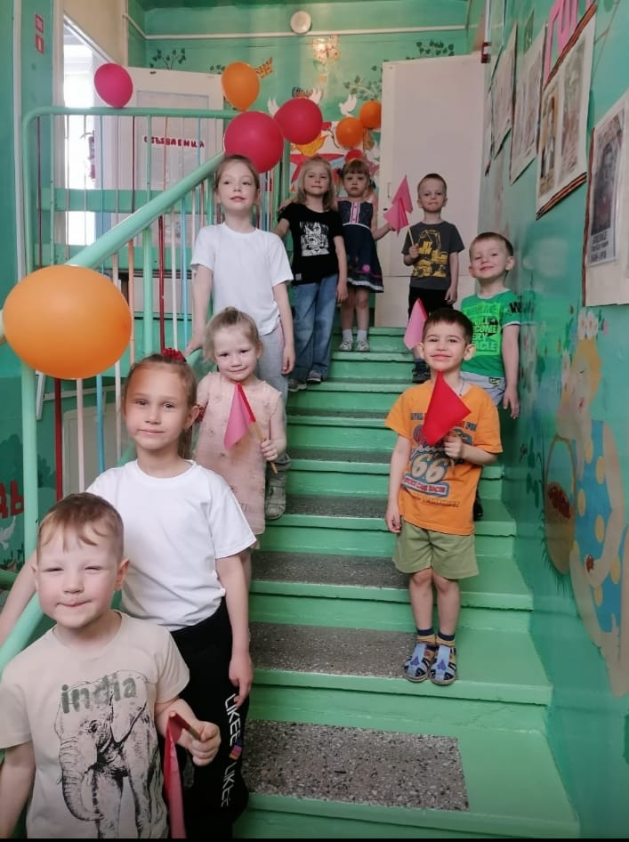
Лента памяти героев Великой Отечественной войны 1941-1945 https://vk.com/wall-211107584_482

Slide 6
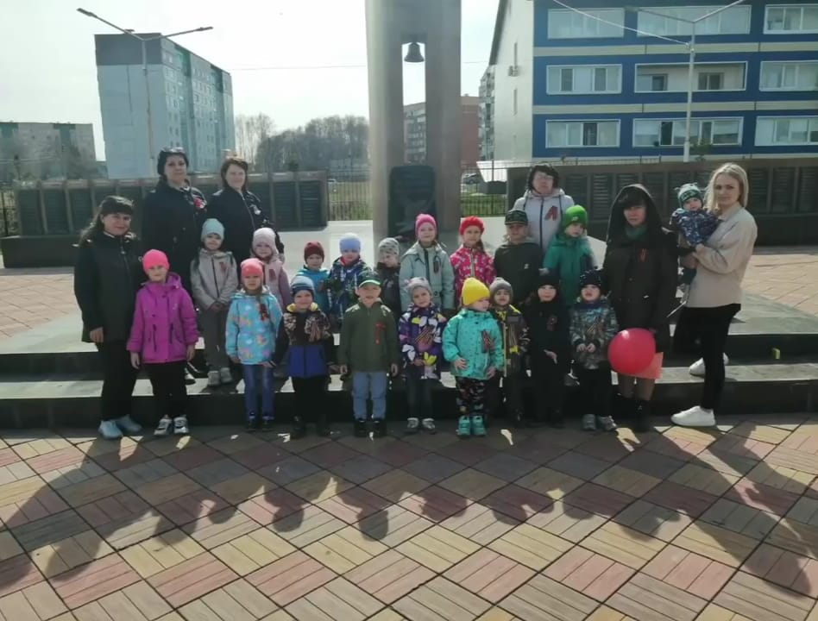
Экскурсия к памятнику «Героев Великой Отечественной войны 1941-1945 г.г.» https://vk.com/wall-211107584_485

Slide 7
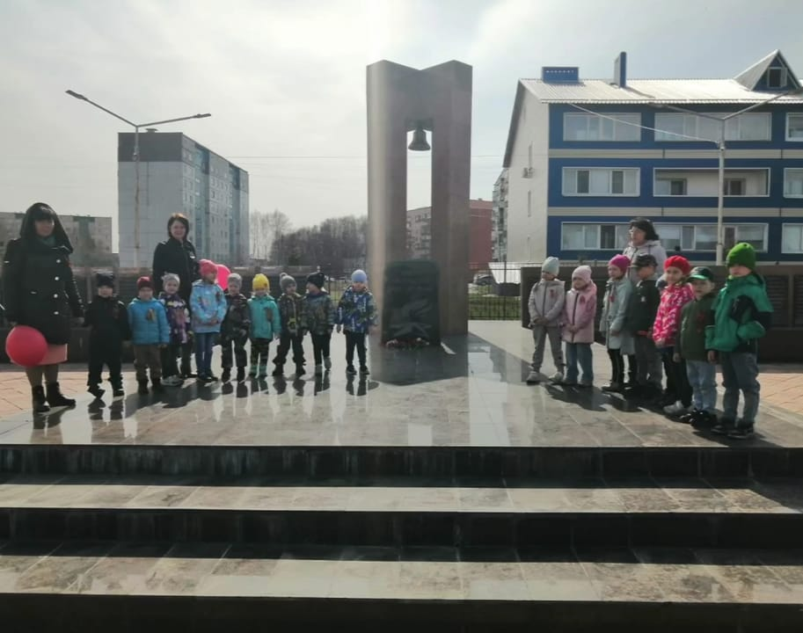
Экскурсия к памятнику «Героев Великой Отечественной войны 1941-1945 г.г.» https://vk.com/wall-211107584_485

Slide 8
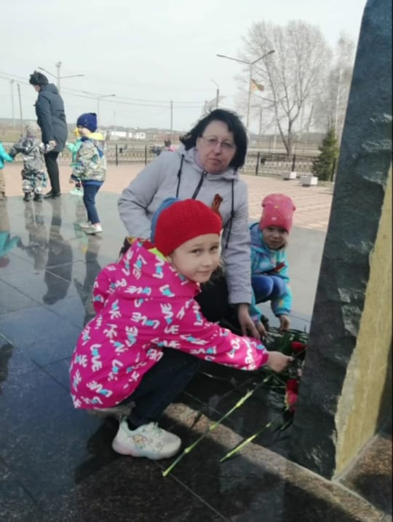
Возложение цветов на памятник «Героям Великой Победы 1941-1945 г.г.» https://vk.com/wall-211107584_485

